Slide 1
Hädaolukorra seaduse jt seaduste muutmise seaduse eelnõu
Siseministeerium
Tallinn, 10.06.2025

Slide 2
MIKS muutub ja MIS muutub?
  Eesmärk
    Elanikkonnakaitse edendamine ja ühiskonna kriisivalmiduse tõstmine
  Eelnõu reguleerib üldiselt kolme teemat
    Ohuteavitus
    Elanikkonnakaitse koolitus
    Varjumine
  Muudetakse seadusi
    Asjaõigusseadus, atmosfääriõhu kaitse seadus, ehitusseadustik, ehitusseadustiku ja planeerimisseaduse rakendamise seadus
  Antakse siseministrile volitusnorm viie erineva määruse kehtestamiseks, sh
    „Nõuded varjendile, varjendi rajamise kohustusega hoonete täpsem loetelu hoone kasutamise otstarbe ja tööstus- ja laohoone tavapärase kasutajate arvu järgi ning varjumiskoha kohandamise põhimõtted“
    „Nõuded varjumisplaanile ja selle avalikustamisele ning varjumisplaani koostamise kord“
Notes:
MÄÄRUSED (kavandid)
„Viivitamatu ohuteate edastamise ja selleks valmistumise, EE-ALARM-iga liitumise ja sellega seotud kulude hüvitamise ning sireeniseadme kasutuselevõtu ja selle haldamise ja testimise tingimused ja kord“
„Päästeameti täpsemad ülesanded varjumise korraldamisel“
„Nõuded varjendile, varjendi rajamise kohustusega hoonete täpsem loetelu hoone kasutamise otstarbe ja tööstus- ja laohoone tavapärase kasutajate arvu järgi ning varjumiskoha kohandamise põhimõtted“
„Nõuded varjumisplaanile ja selle avalikustamisele ning varjumisplaani koostamise kord“
„Nõuded elanikkonnakaitse koolitusele ja koolitajale“
MUUDETAKSE SEADUSI (jt)
Asjaõigusseadus
Atmosfääriõhu kaitse seadus
Ehitusseadustik
Ehitusseadustiku ja planeerimisseaduse rakendamise seadus

Slide 3
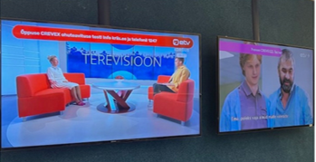
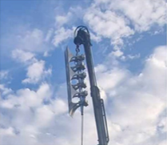
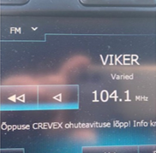
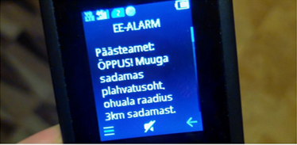
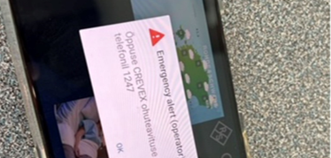
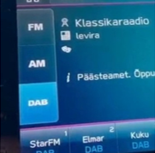
Ohuteavitus
  Uued mõisted: viivitamatu ohuteade, riiklik ohuteavituse süsteem EE-ALARM
  Olemasolevad ja arendatavad ohuteavitused ühendatakse
    üks riiklik ohuteavituse süsteem EE-ALARM
    meediateenused, elektroonilise side teenused ja sireeniseadmed
  Määratakse õigus otsustada viivitamatu ohuteate edastamiseks EE-ALARM-i kasutamine, sh kellel on õigus otsustada sireeniseadme käivitamine
  Päästeamet kui ohuteavituse valdkonna koordineerija

Slide 4

Elanikkonnakaitse koolitus
  Eesmärk tõsta inimeste valmisolekut kriisis iseseisvalt toime tulla
    kodune valmisolek on mh tööalase kriisirolli täitmise eeldus
  Elanikkonnakaitse veebikoolitus on kättesaadav
    ca 80% odavam võrreldes füüsiliste koolitustega
    paindlik (võimaldab suurt koolitatavate mahtu ja ositi läbimist)
    teadmised evakuatsioonist esmaabini
    enesekontrolli küsimuste, teadmiste testi ja lisainfoga

Slide 5
Elanikkonnakaitse tegevuskava*
Eesmärgid aastaks 2034:
20% elanikele on avalikud varjumiskohad;
50% kortermajadel, büroo- ja ärihoonetel on olemas lahendused varjumiseks ja loodud juhendmaterjalid, kuidas ja kuhu hoones varjuda.
* 22.02.2024 VV kabinetinõupidamisel vastu võetud

Slide 6
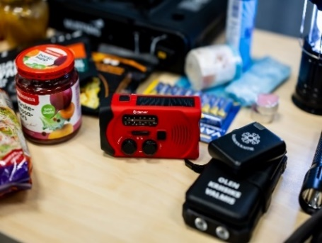
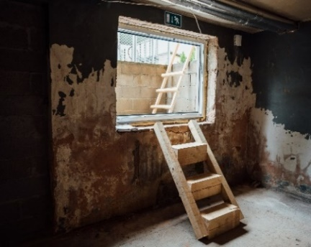
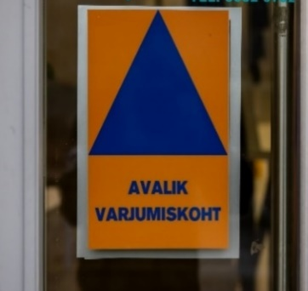
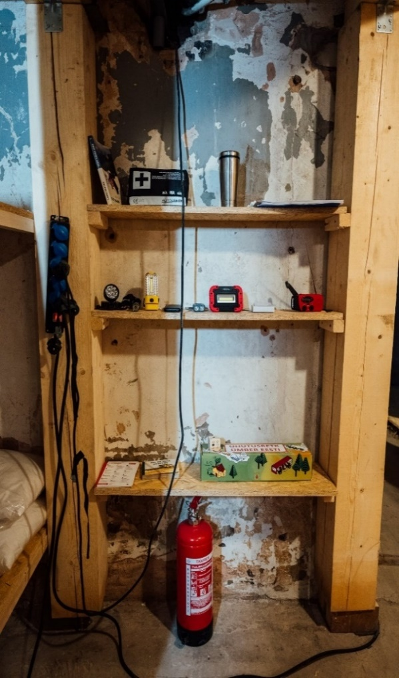
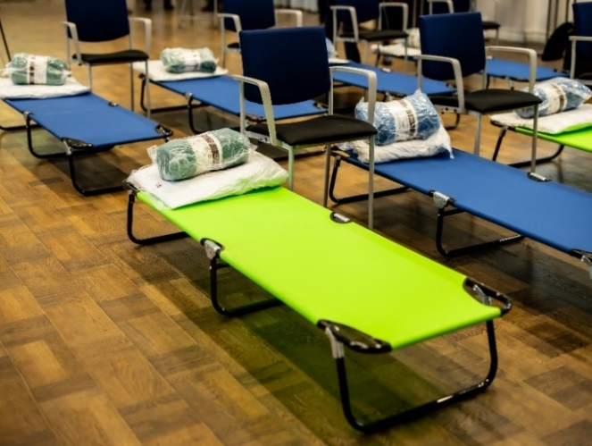
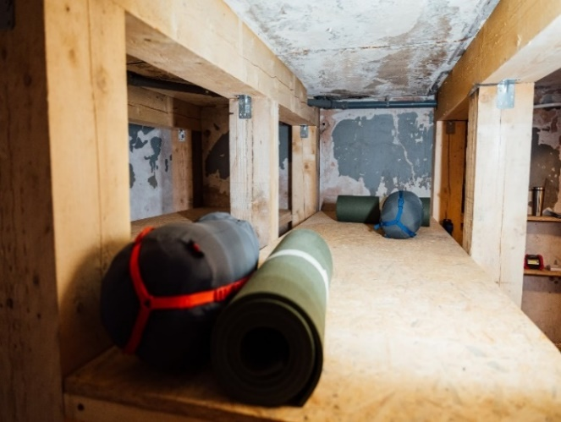
Varjend ja varjumiskoht
  Mitteavalik varjend ja varjumiskoht:
    Üle 1200 m2 kortermajad, lasteaiad, koolid, büroohooned jms
    Üle 1500 m2 tööstushooned
  Avalik varjend ja varjumiskoht:
    Üle 10 000 m2 hoone, mis on avatud külastamiseks rahvahulkadele
  Varjumisplaan:
    hinnatakse hoones varjumise võimalusi
    kirjeldatakse varjumiseks valmistumist ja läbiviimist
    plaani koostab varjumise kohustusega hoone omanik
  Varjumist korraldab Päästeamet, hõlmab:
    varjumiseks valmistumist, sh avalikkuse teadlikkuse suurendamist ja teavitamist

Slide 7
Miks?
Probleem
Kaitseb elu
Võime pikaajalisus
Aegkriitilise tähtsusega
Varjumine aitab kaitsta inimeste elu
Varjumisvõimekuse pikaajaline toimimine on oluline
Aegkriitiliselt oluline, sest varjumise puhul on kõige olulisem aeg
Eestil on vähemalt 30-aastane võlg varjumisvõimes ja elanikkonnakaitses
Puudujääke turvalisuses, kaitses, vastupidavuses
Me ei saa rääkida varjumisest ja turvatundest, kui inimestel pole kohta kuhu varjuda
Kui varjumisvõimalused ei ole vastupidavad või need sootuks puuduvad, siis sõjaolukorras inimesed surevad
Kiirelt varjumine on eluliselt oluline (sõjaline oht, looduskatastroofid)
Pikaajalisem asumine on võimalik varjendis, varjumiskoht on ajutine
Notes:
Iga edasilükkamisega:
Pikeneb aeg, kui saab projektid nõuetega vastavusse viia
Pikeneb ka aeg, millal rajatakse esimene nõuetekohane varjend
Iga ruutmeetrimuutusega (suurendamisega):
Kohustusega hõlmatud eluhoonete hulk väheneb, mis tähendab ka varjendite koguarvu vähenemist
Varjenditega eluhooneid hooneid lisandub aastas vähem
Varjendi nõuetega tagatakse, et see pakub kaitset eri ohtude eest, sealhulgas:
1. kaitse plahvatuse eest – nõuded konstruktsioonile ja selle vastupidavusele (seinapaksus, koormustaluvus, survekoormus, vibratsioonikoormus, vastupidavus hoone varingu korral), nõuded uksele;
2. kaitse lööklaine eest – vastupidavus survelainele, õhutihedus, ventilatsiooniklapid;
3. kaitse õhusaaste eest – mürgiste ainete filtreerimine ventilatsioonist, ülerõhu hoidmine varjendis, uksetihendid, tihendatud läbiviigud;
4. toimepidevus ja varulahendused – varuväljapääs, õhuvahetuse toimimine elektrikatkestuse korral, joogivee varud, kuivkäimlad, avariivalgustus, esmaabivahendid.

Slide 8
Varjendi ehitamise lisakulu
Varjendi rajamise nõue võib tuua kaasa ehitushinna tõusu, kuid
  aitab kaitsta inimeste elu ja tervist kriisi, sealhulgas relvakonflikti korral
  päästetud elud kaaluvad üles varjendi rajamise kulud
Võrdlus Soomes näitel lisakulude hindamiseks
  eluhoone varjendi rajamise kohustus lisab ehitushinnale keskmiselt 1-2%
  varjendinõue tähendab sisuliselt, et kortermaja netopinnast 2% tuleb teha tugevama konstruktsiooniga
Varjendi konstruktsiooniga ruumi ehitushind sõltub
  ruumi suurusest, kuid
  jääb vahemikku 1600 €/m2 (135 m2 suurusega ruumil) kuni 3200 €/m2 (20 m2 suurusega ruumil)
  ehk mida suurem varjend rajada, seda soodsam on hind ruutmeetri kohta
Lisakulu hindamisel on võetud eelduseks, et see jääb üldjuhul 2% piiresse, kui
  varjendi rajamine ehitisse on planeeritud kohe algusest (st projekte ei pea ümber tegema) ja
  varjendile on planeeritud tavaolukorraks kasutusotstarve (st tegemist ei ole eraldi lisanduva tühja pinnaga, mida ehitatakse muu üldpinna arvelt).

Slide 9
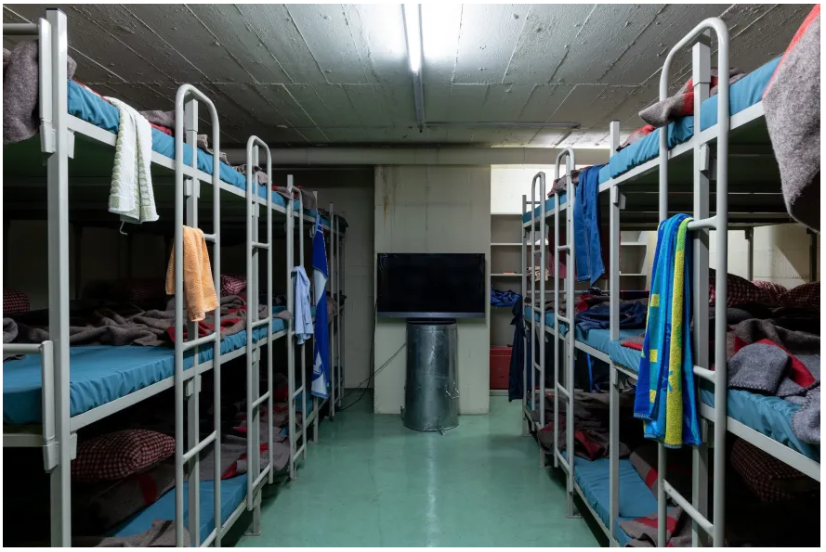
Teiste riikide kogemus
Varjendite „maailmameister“ Šveits, ainus riik maailmas, kus kehtib juba 1962. a seadus, mille kohaselt on igal Šveitsi inimesel õigus kohale varjendis (1m² inimese kohta).
Väga heal tasemel varjendid on:
Soomes - pea kogu elanikkonnale
Iisraelis - kasutab „turvatubasid“
Rootsis – 70%-le elanikkonnast
Uued tulijad Eesti, Leedu ja Läti - kes nii kohandavad varjumiskohti kui ka seavad varjendi rajamise nõudeid.

Slide 10
Varjumises kavandatav muudatus ja tähtajad
Eesmärk: reguleerida õiguslikult varjumise alused, sh varjend, varjumiskoht ja varjumisplaan
Miks: et kaitsta inimeste elu ja tervist ning tõsta elanike turvatunnet
Kuidas:
Avaliku varjendi rajamise nõue hakkab kehtima alates 1. juuli 2026 a.
Varjumisplaani peab olemasoleva hoone omanik tegema 1. juuliks 2027 a.
Mitteavaliku varjendi rajamise nõue hakkab kehtima alates 1. juuli 2028 a.
Varjumiskoha peab olemasoleva hoone omanik kohandama 1. juuliks 2028 a., kui hoones on võimalik varjumiskoha kohandamine.

Slide 11
Aitäh!

